Slide 1


Slide 2
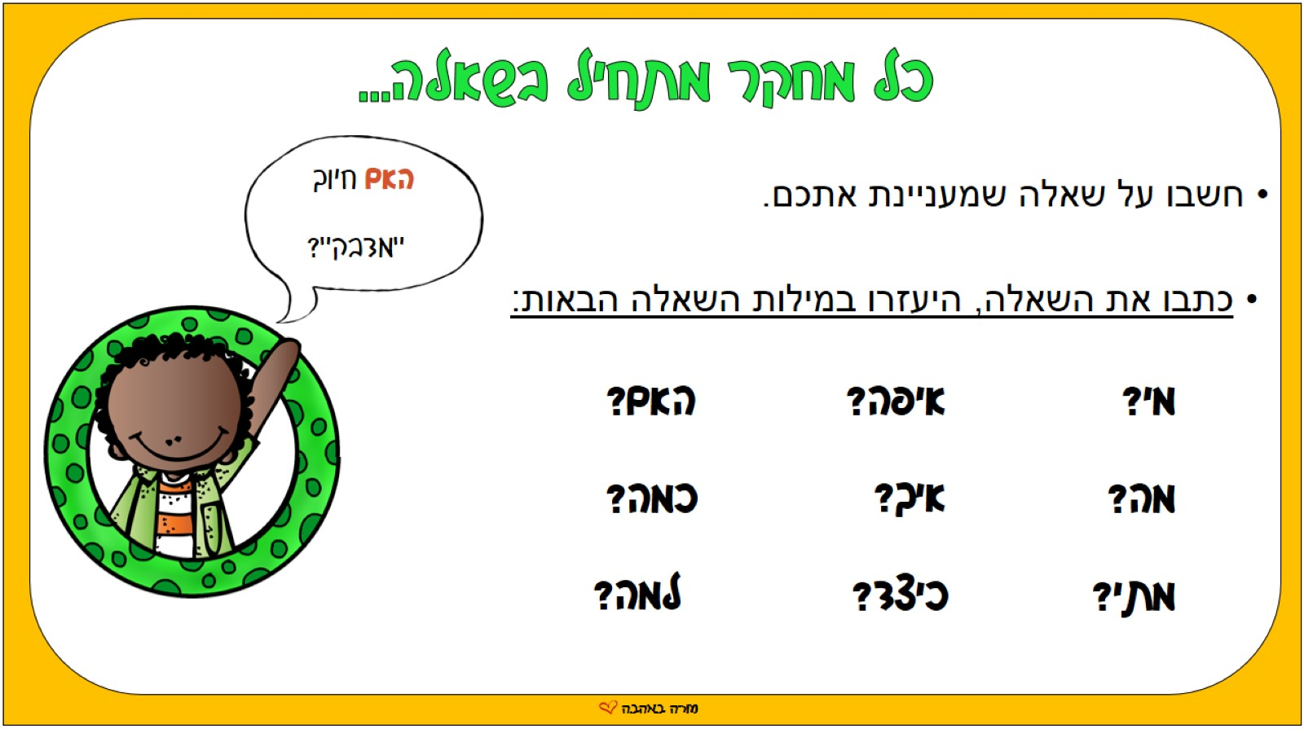
כל מחקר מתחיל בשאלה...

Slide 3
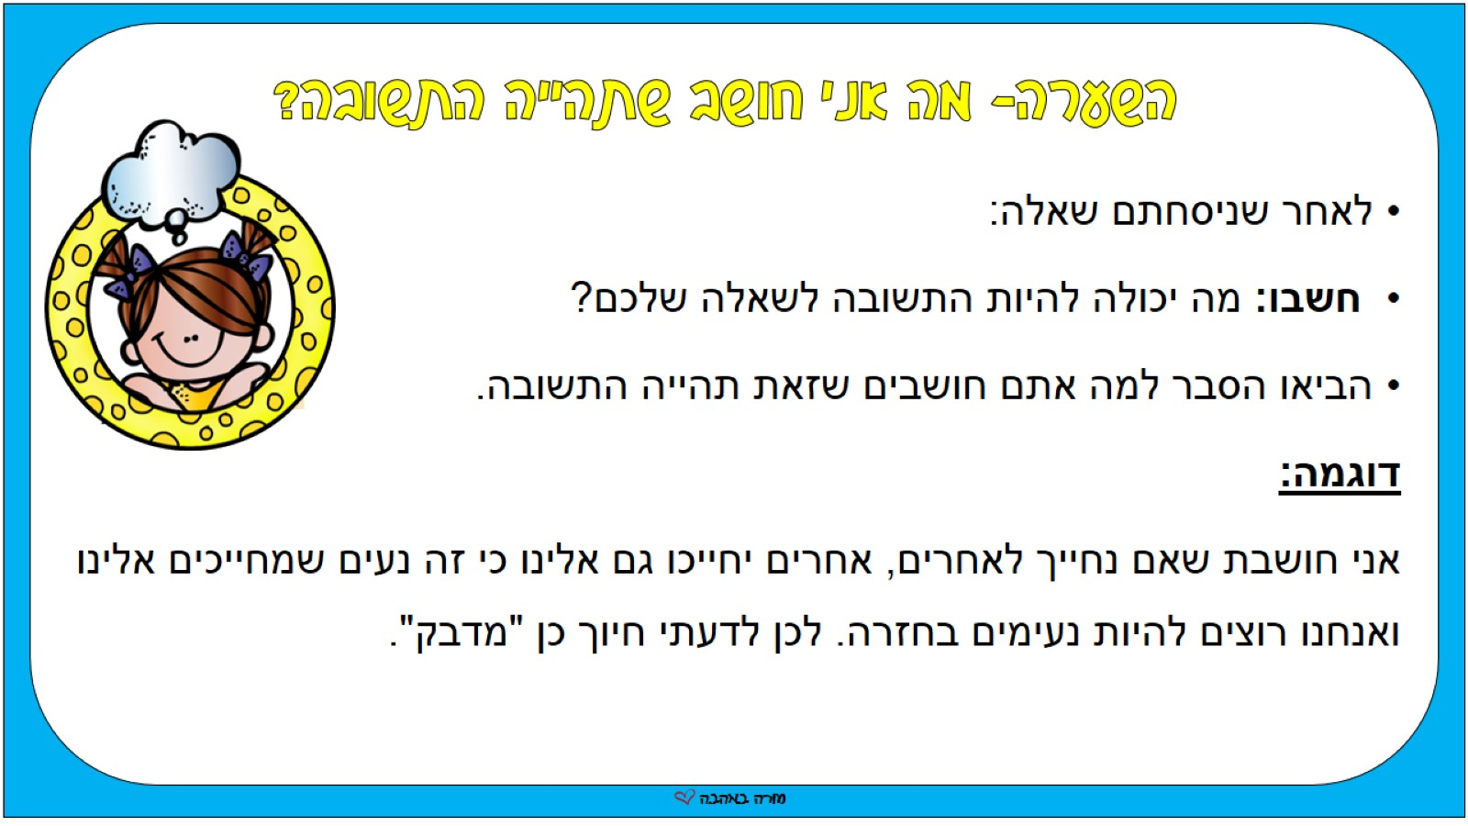
השערה- מה אני חושב שתהייה התשובה?

Slide 4
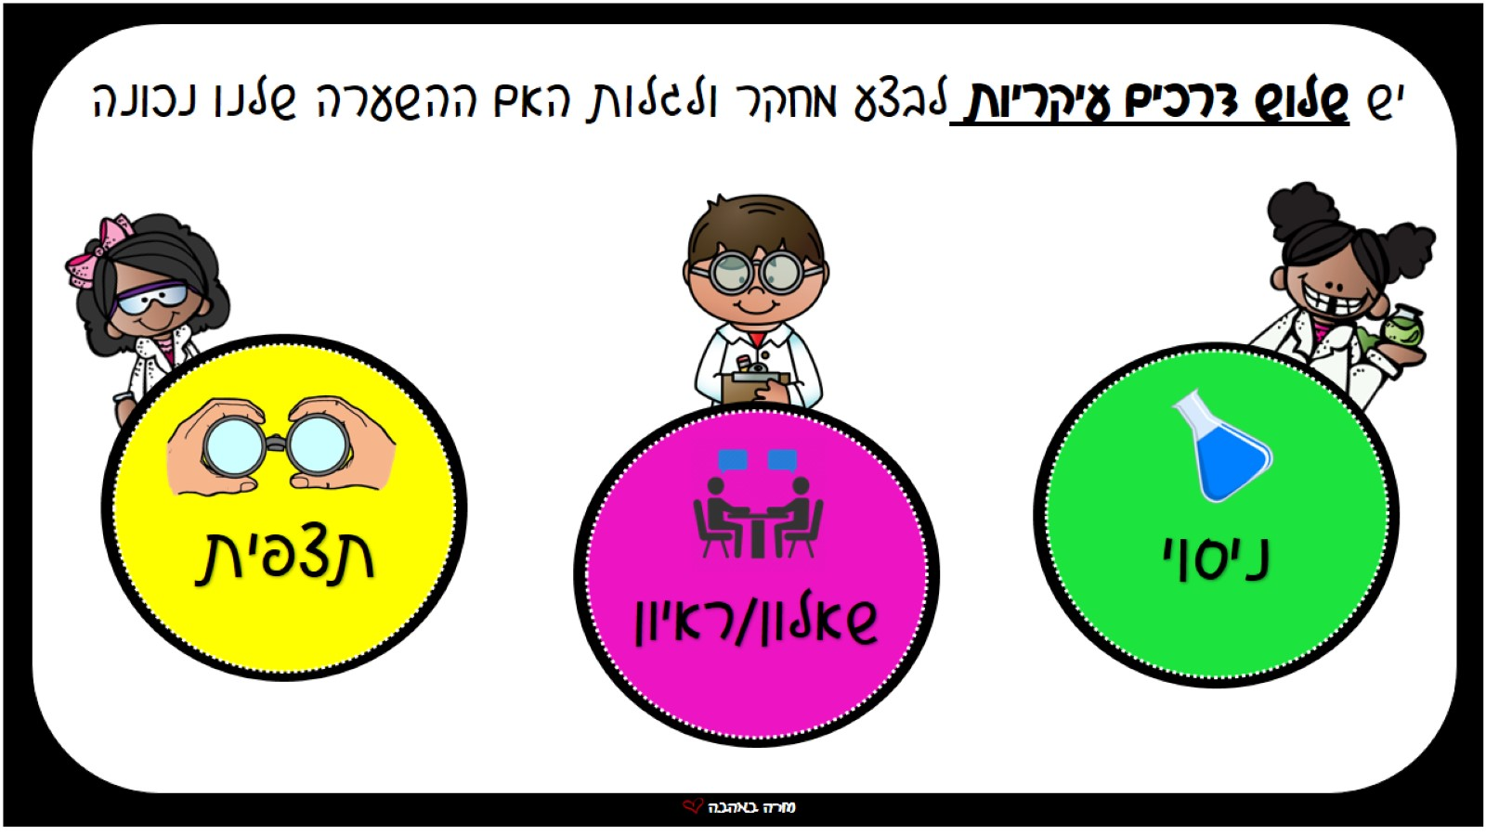
יש שלוש דרכים עיקריות לבצע מחקר ולגלות האם ההשערה שלנו נכונה

Slide 5
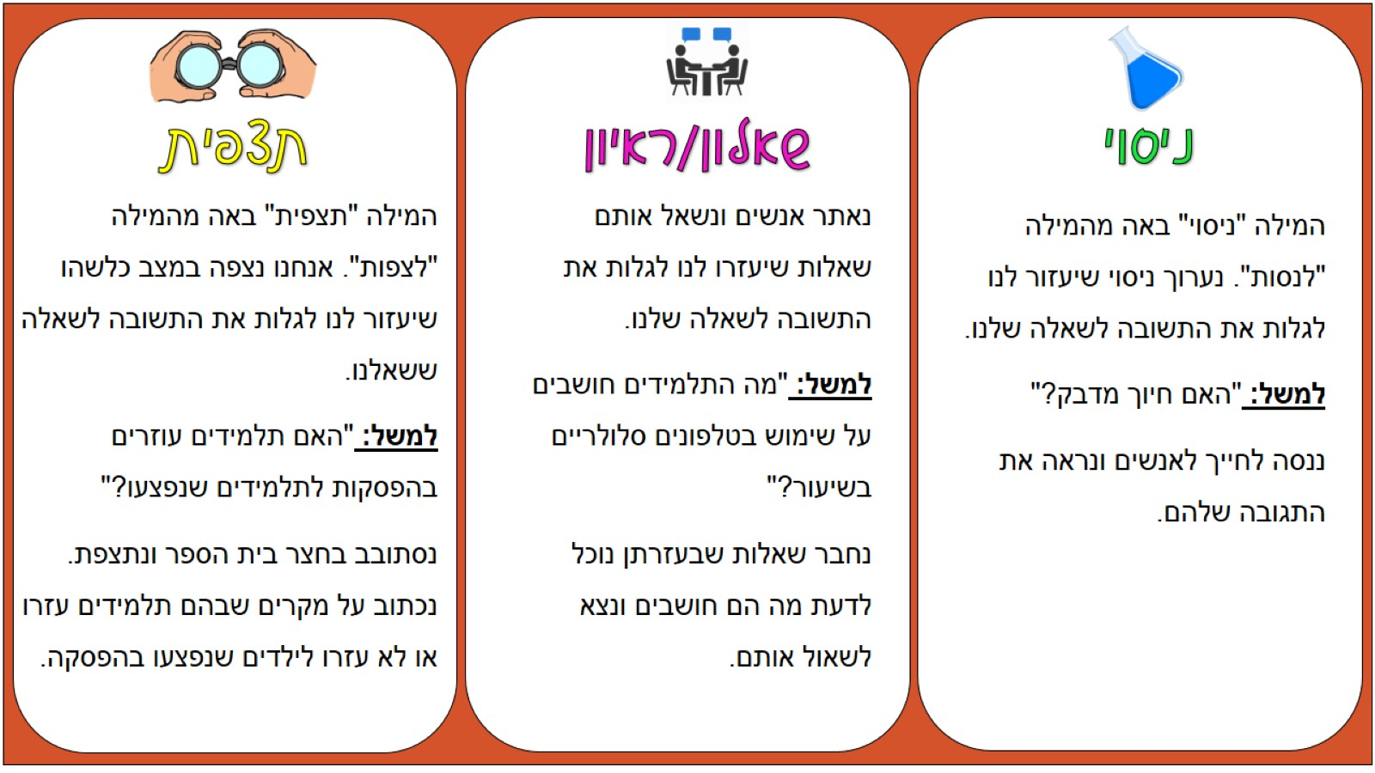

Slide 6
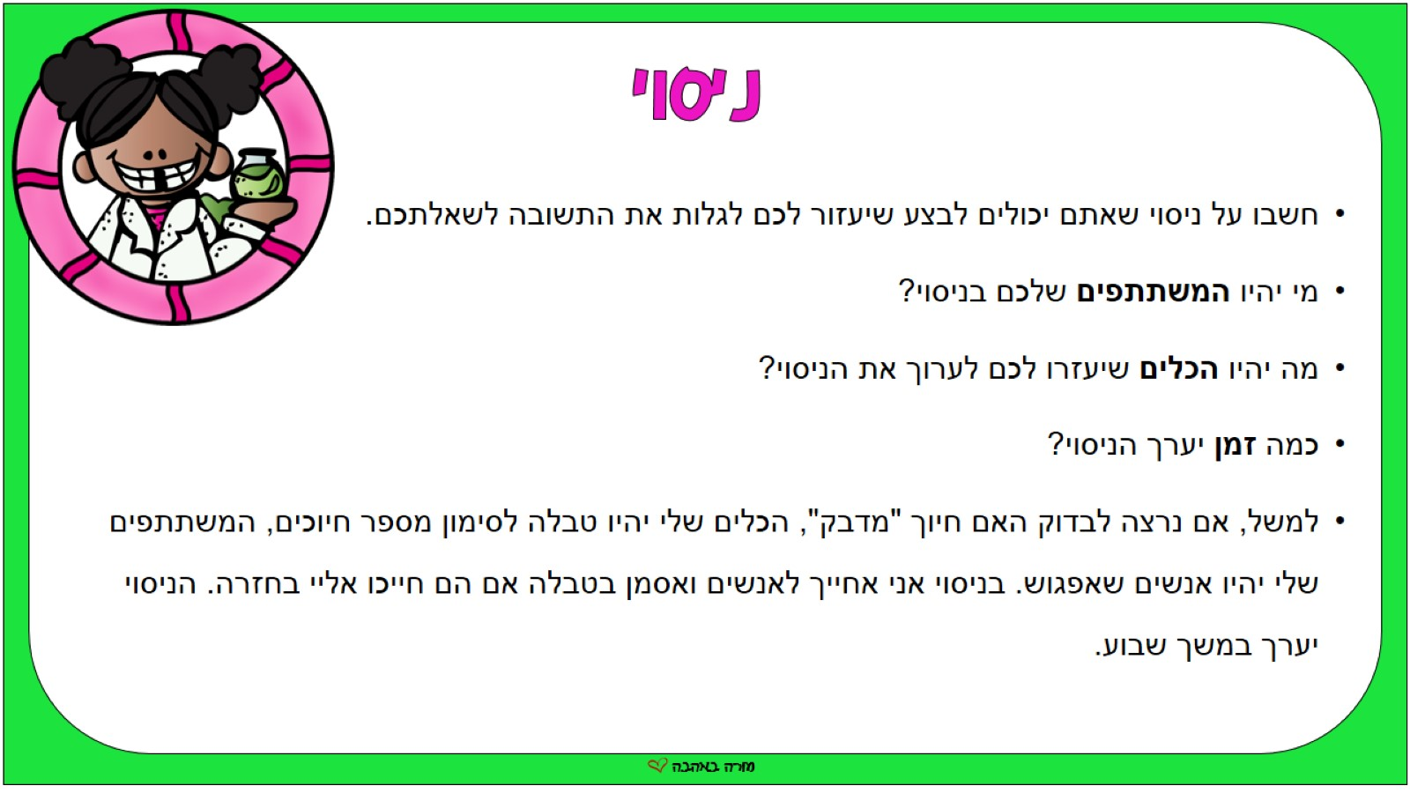
ניסוי

Slide 7
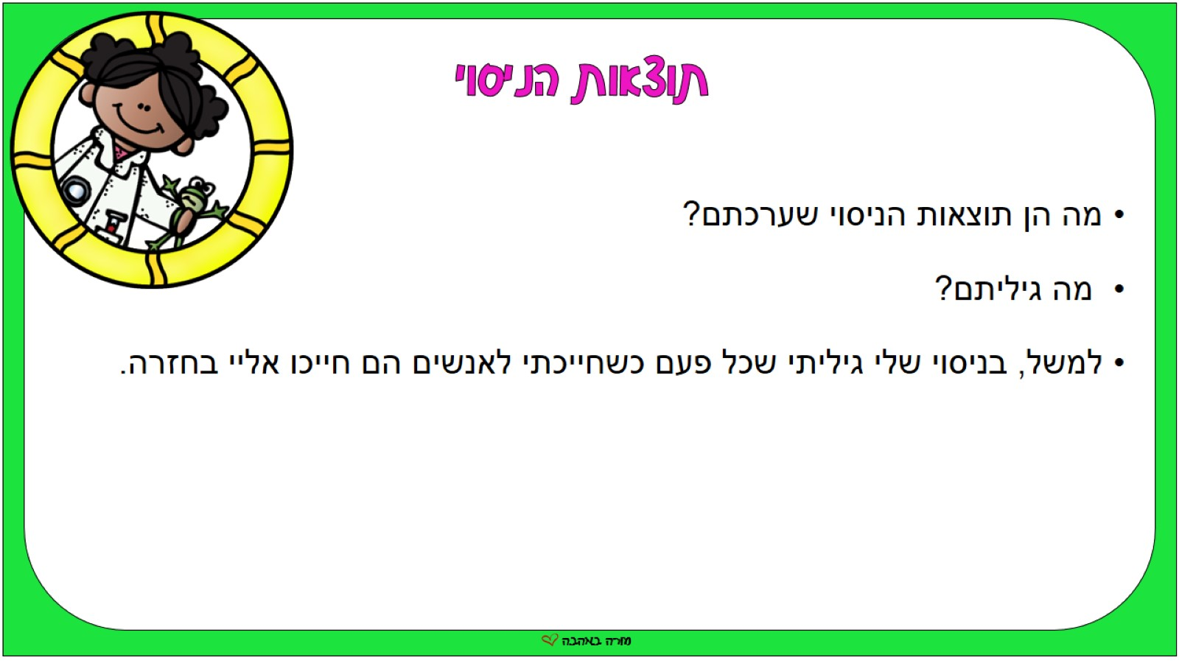
תוצאות הניסוי

Slide 8
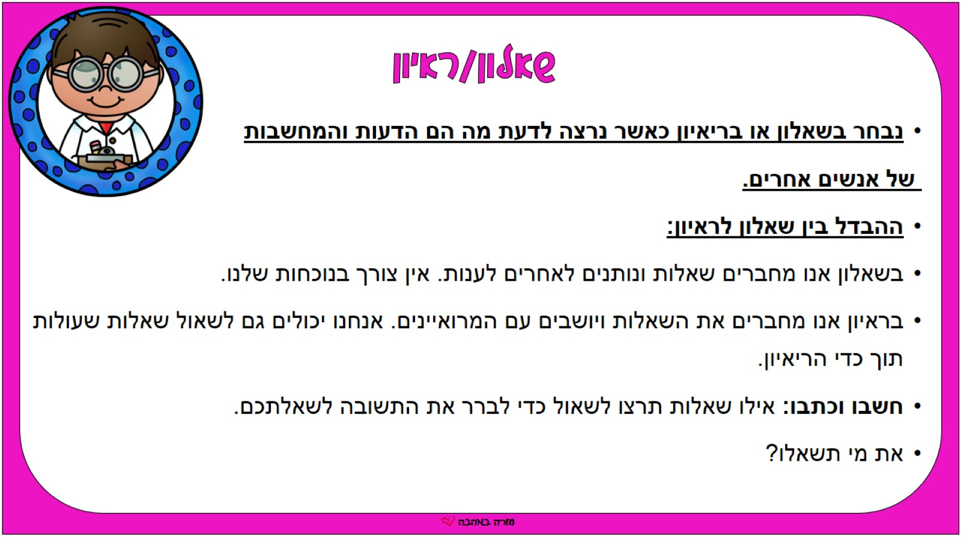
שאלון/ראיון

Slide 9
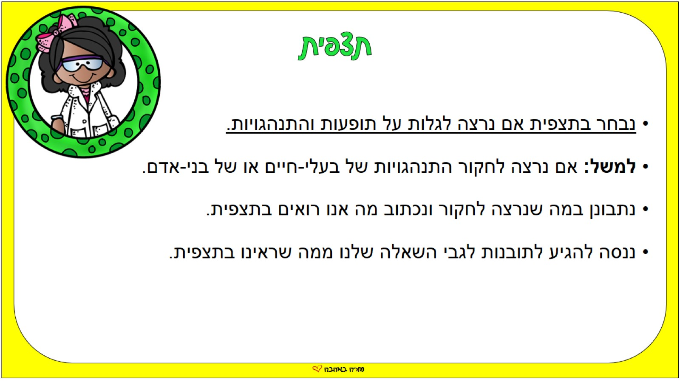
תצפית

Slide 10
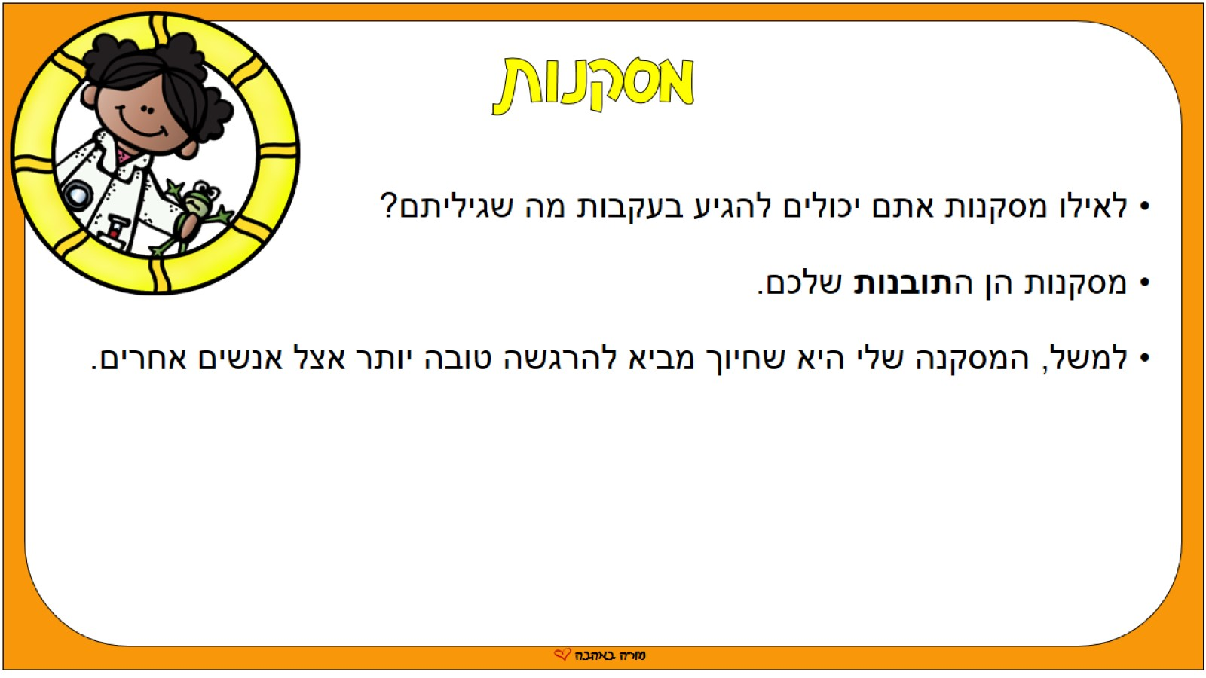
מסקנות

Slide 11
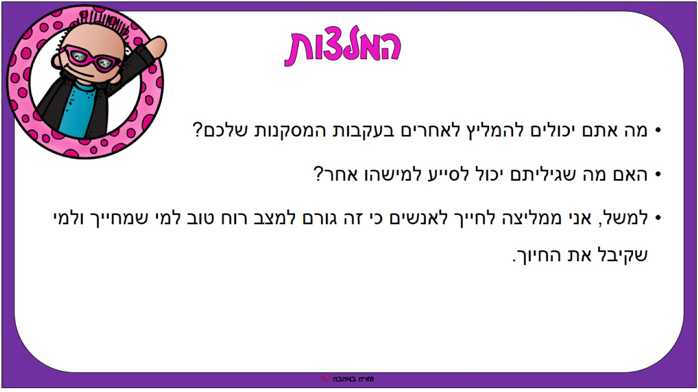
המלצות

Slide 12
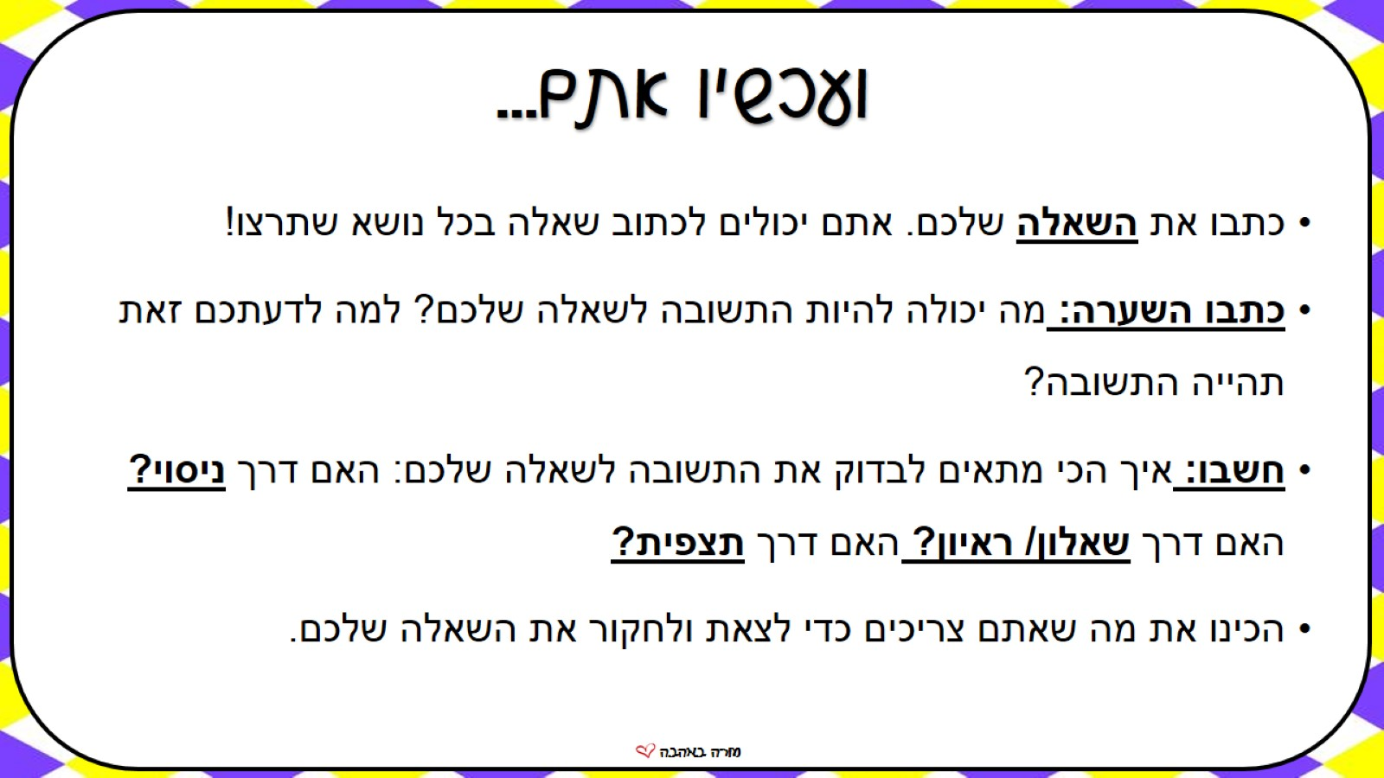
ועכשיו אתם...

Slide 13
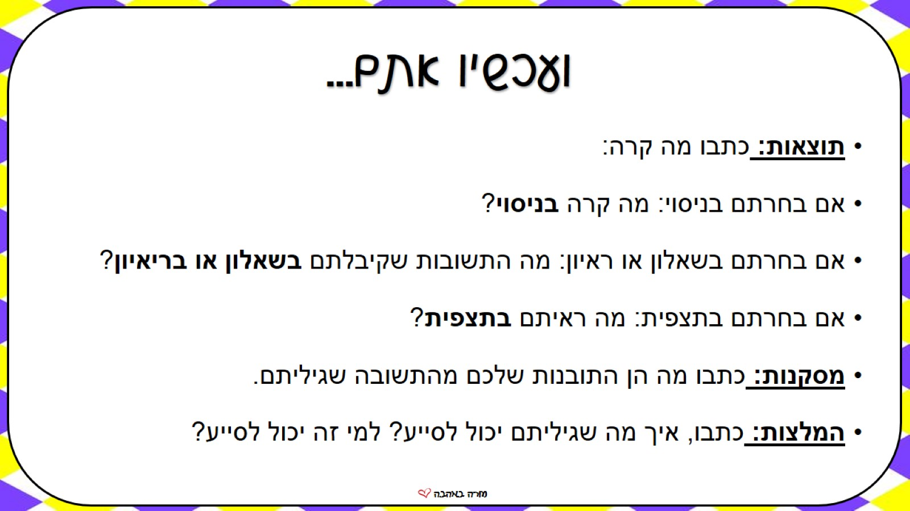
ועכשיו אתם...

Slide 14

בהצלחה!!!

